Slide 1




Slide 2
Осуществление инновационного менеджмента предполагает:
стратегическое управление процессом;
разработку инновационных проектов, их реализацию и активное внедрение результатов в массовую практику;
проведение единой инновационной политики по всем направлениям деятельности учреждения образования;
привлечение финансовых и материальных инвестиций, направленных на развитие учреждения образования на основе инноваций;
системная работа по повышению профессионализма педагогических кадров;
развитие информационного пространства учреждения образования, межведомственных связей;
• и др.
•

Slide 3
Основные функции медиатора
Медиатор (в музыке)
Медиатор (как посредник)
Облегчает процесс извлечения звука
Изменяет качество звука
Обеспечивает безопасность (защищает руку)
Облегчает процесс переговоров
Изменяет качество коммуникации
Обеспечивает безопасность процесса переговоров

Slide 4
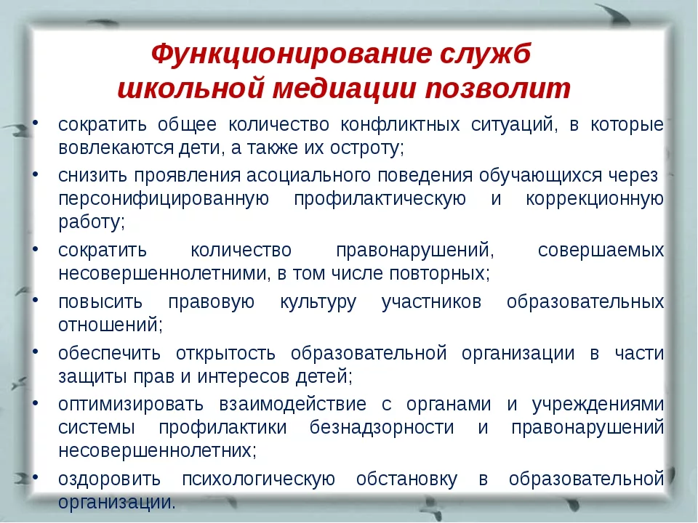

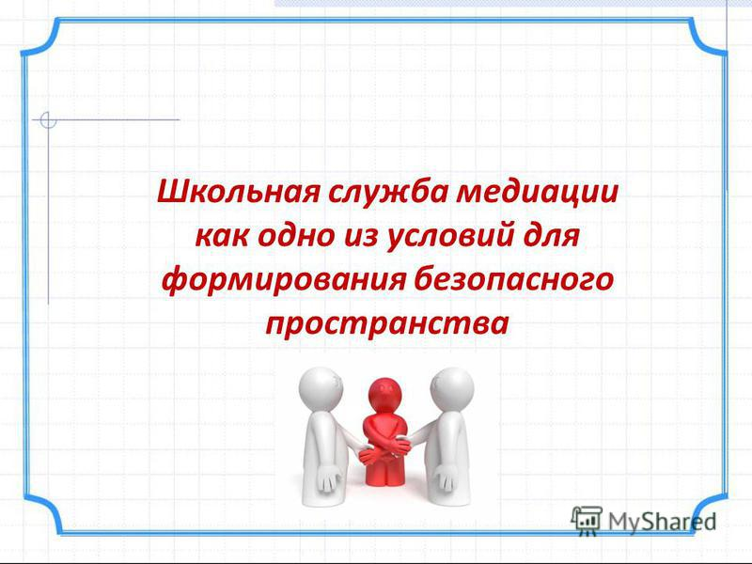
Структура школьной службы медиации

Slide 5
Медиация – это технология разрешения конфликтов при содействии третьей, нейтральной стороны, помогающей конфликтующим достичь соглашения, которое обе стороны считают справедливым.
Термин «медиация» впервые появился в 1947 году в названии Американского федерального центра по урегулированию конфликтов между работодателями и профсоюзами.
В 60-х г. в США закладываются основы медиации как альтернативного способа разрешения правовых споров.
В 80-е г. была образована Национальная ассоциация медиации в области образования (NAME) и школьная медиация начала приобретать популярность.
В Республике Беларусь принят Закон «О медиации» от 12.07.2013 № 58 - 3

Slide 6

Прежде чем ты изменишься, что-то невероятно для тебя важное должно оказаться под угрозой.
Ричард Бах
Фандра́йзинг
(иногда фандре́йзинг) - процесс привлечения денежных средств и иных ресурсов, которые организация не может обеспечить самостоятельно и которые являются необходимыми для реализации определенного проекта или своей деятельности в целом...
Тимбилдинг
(англ. teambuilding, буквально «построение команды») - комплекс мероприятий, направленных на создание сплоченного коллектива, способного слаженно и сообща работать, и формирование дружественной атмосферы в нем. Задача - укрепление корпоративного духа
Бенчмаркинг
метод использования чужого опыта, передовых достижений лучших кампаний для повышения эффективности производства, совершенствования процессов, который основывается на анализе конкретных результатов и их использовании в собственной деятельности

Slide 7
5 стадий принятия неизбежного, изменений, управленческих решений
В контексте управления изменениями…
Необходимо понимать, что на любые изменения люди реагируют прежде всего эмоционально, включая защитные механизмы. Такой базовый защитный механизм хорошо известен под названием 5 стадий реагирования на изменения
(Элизабет Кюблер-Росс).
Психолог выделила 5 ключевых стадий эмоционального реагирования:
Отрицание
Гнев
Торг
Депрессия
Принятие
Стадии, которые проходят люди в своих эмоциональных реакциях, столкнувшись с необходимостью адаптации к новой реальности

Slide 8
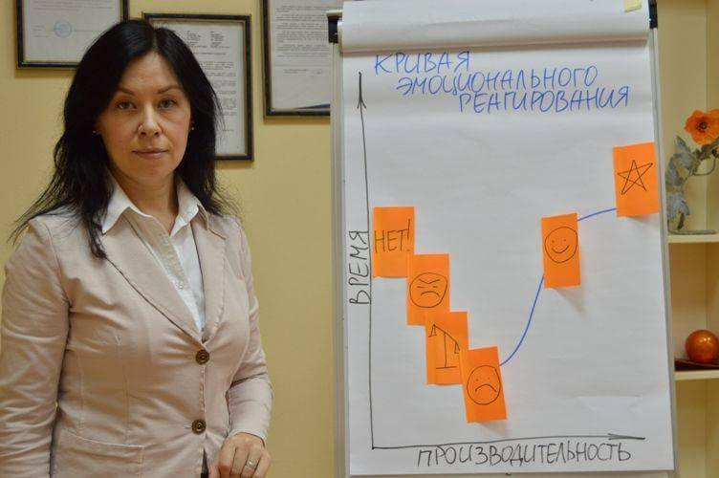
5 стадий принятия неизбежного, изменений, управленческих решений
НЕОБХОДИМО:
1. Отрицание
предоставить максимально возможное количество информации по различным каналам коммуникации о целях и причинах изменений;
дать людям время для понимания изменений;
стимулировать обсуждения и участие людей
2. Гнев
НЕОБХОДИМО:
сначала выслушать людей, не стараясь их разубедить;
предложить способы восполнения потерь, которых боятся сотрудники;
поощрять людей направлять рабочую энергию на реализацию изменений вместо критики и пустословия;
пресекать откровенный саботаж, но не отвечать агрессией на агрессию

Slide 9
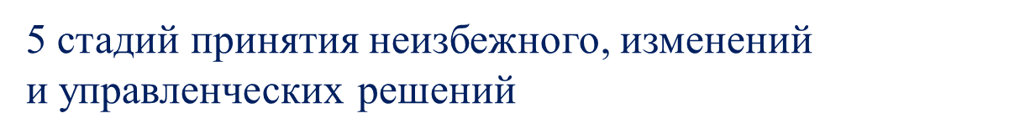

НЕОБХОДИМО:
3. Торг
направлять энергию людей в позитивное русло, не отвергать их идеи;
стимулировать мозговые штурмы, стратегические сессии;
помогать сотрудникам оценить их карьеру и открывающиеся возможности по-новому
4. Депрессия
НЕОБХОДИМО:
признать существующие сложности и проблемы;
устранить оставшиеся страхи, сомнения и нерешительность;
помочь людям выйти из депрессивного состояния, поддержать любые попытки активных действий и обеспечить положительную обратную связь;
показать сотрудникам личный пример вовлеченности в проект изменений;
5. Принятие
НЕОБХОДИМО:
усиливать и подкреплять новые модели поведения;
награждать за успехи и достижения;
способствовать развитию, постановке новых задач

Slide 10
Знание эмоциональной динамики позволяет осознавать
сопротивление – это нормально…
на какой стадии находятся люди и каких реакций можно ожидать дальше…
собственные реакции и чувства…
какие действия необходимо предпринять для наиболее положительного эффекта…

Slide 11
Задание №1
Задание №2
Определите особенности, которые необходимо учитывать при создании
службы медиации учреждения образования.
Запишите их на карточках.
Разместите на доске
Определите условия, которые необходимы для создания и дальнейшего функционирования службы медиации учреждения образования.
Запишите на карточках.
Разместите на доске

Slide 12
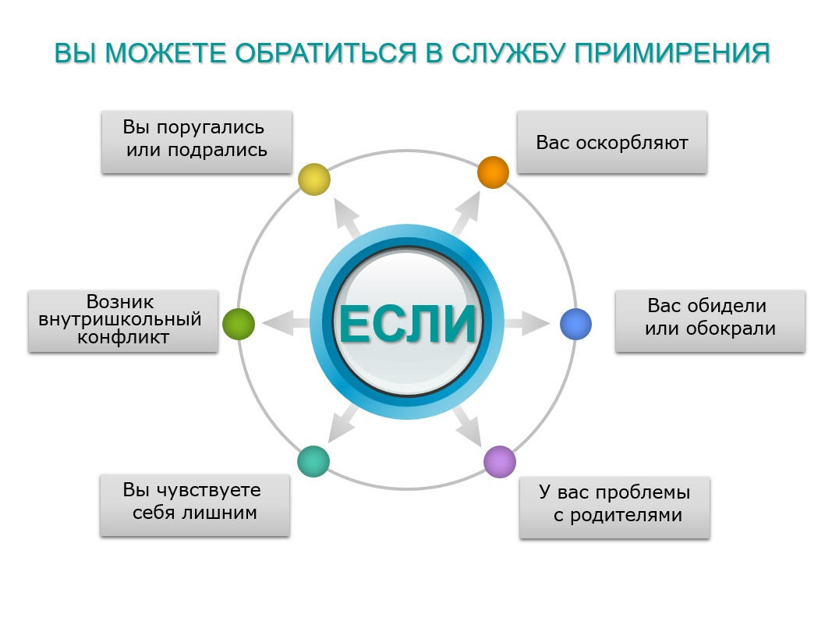
Структура школьной службы медиации

Slide 13


Задание №3
Спрогнозируйте эффект от внедрения медиации.
ПОЛОЖИТЕЛЬНЫЙ
(лист бумаги белого цвета)
ОТРИЦАТЕЛЬНЫЙ
(лист бумаги розового цвета

Slide 14


Сказка «Апельсин»
Как можно назвать сказку иначе?
Был ли конфликт?
Заяц использовал технологию медиации?

